Slide 1
ServiceLab: Preventing Tiny Performance Regressions at Hyperscale through Pre-Production Testing
2024-11-12
박경록, 정지헌

Slide 2
Table of contents
Chapter 01
Introduction Of Paper
Chapter 02
ServiceLab
Chapter 03
taming Performance
Variance
Chapter 04
ServiceLab Design
Chapter 05
Production Experience
Chapter 06
Conclusion

Slide 3
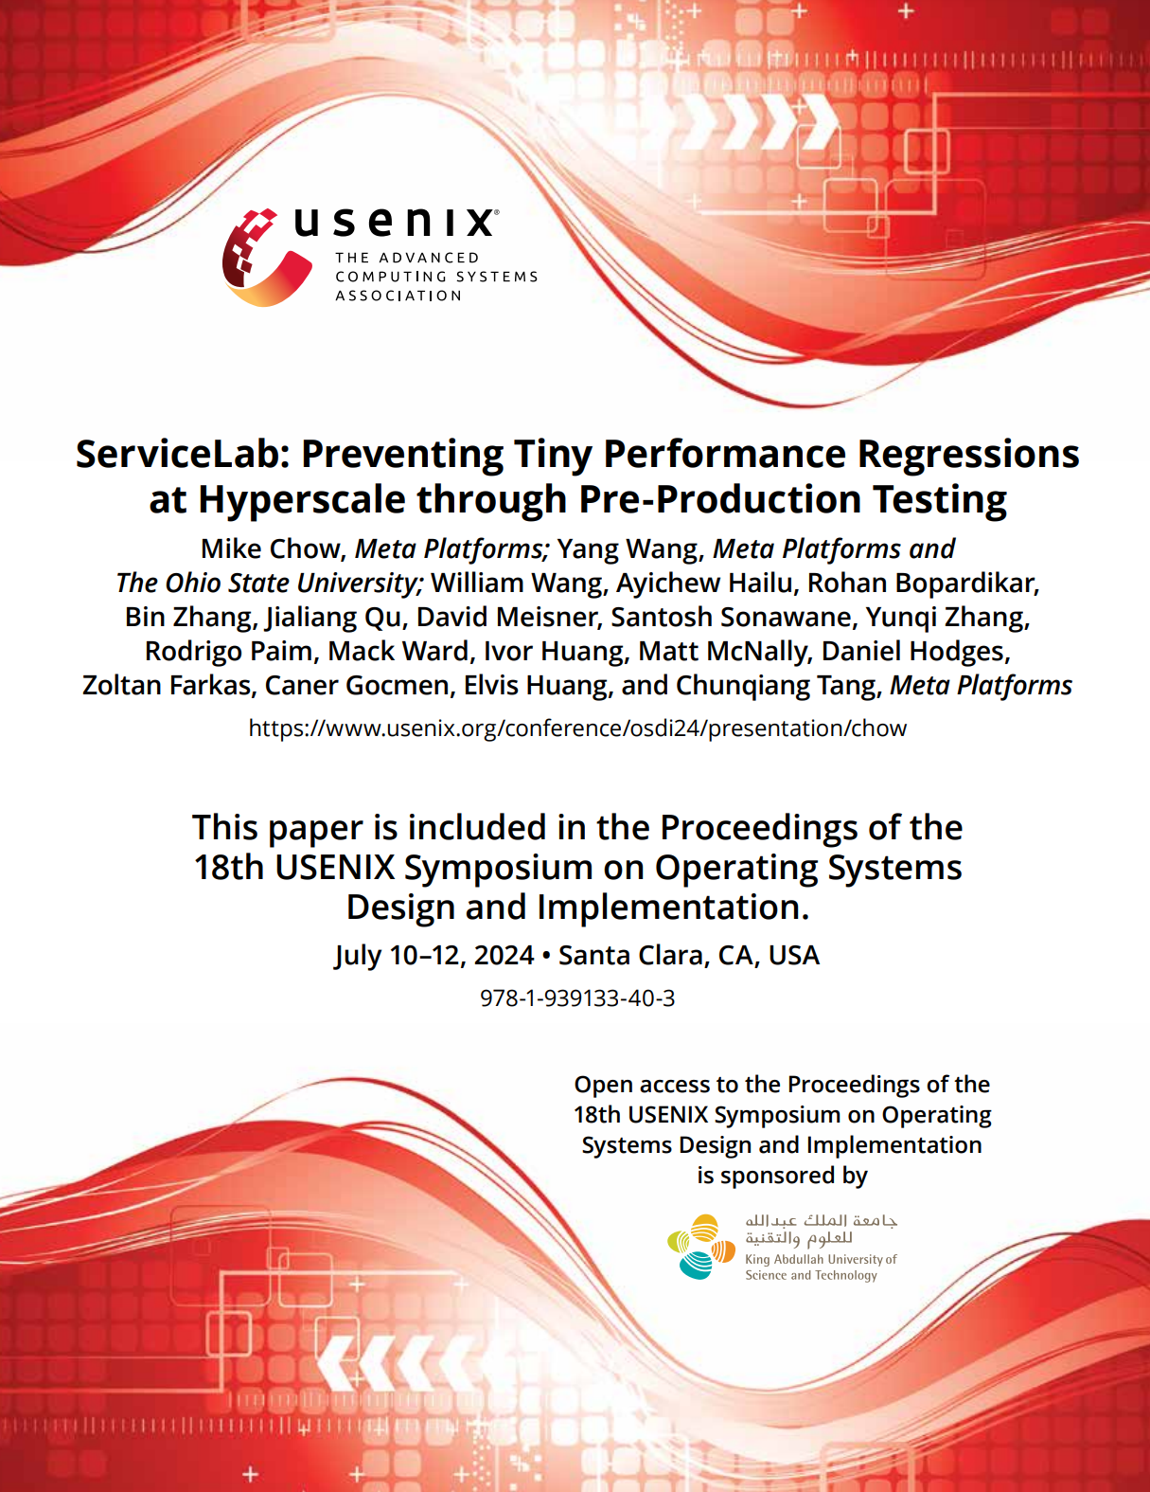
01
Introduction Of Paper
Information Of Paper
Information
ServiceLab: Preventing Tiny Performance Regressions
at Hyperscale through Pre-Production Testing
OSDI '24
Keywords
Hyperscale
Performance Regression

Slide 4
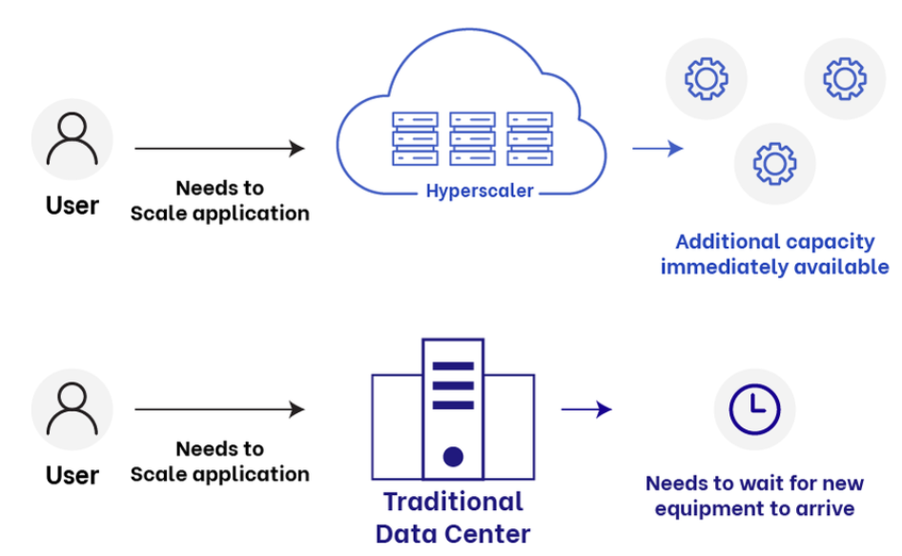
01
Introduction
What is Hyperscale?
Hyperscale
방대한 컴퓨터 파워와 스토리지 용량을 제공하도록 설계된 대규모 데이터 센터
Traditional Data Center VS Hyperscaler
확장성
운영 효율성
초기 비용

Slide 5
01
Introduction
What is Hyperscale?
Hyperscale Cloud
대규모 데이터 센터 네트워크와 방대한 사용자 기반을 가진 엔터프라이즈 애플리케이션의 요구사항을 지원할 수 있는 클라우드
Private Cloud
특정 조직 내부에서만 사용되는 클라우드 형태
FrontFaas
Frontend 트래픽을 처리하는데 사용됨
사용자가 요청한 다양한 애플리케이션 엔드포인트(ex. Facebook, Instagram, Messenger) 지원함
서버리스 시스템이며, 50만대가 넘는 기계에서 실행됨

Slide 6
01
Introduction
What is FrontFaas?
50만 대 이상의 컴퓨터에서 실행됨
매일 수천건의 변경 사항이 있음
많은 다른 서비스에 의존함
FrontFaas
DataAggregator
Ranker
XFinder
Tao
MLPredictor
Training
KV Storage
Data Warehouse
성능 테스트 플랫폼을 구축하기 위한 기법이 필요함

Slide 7
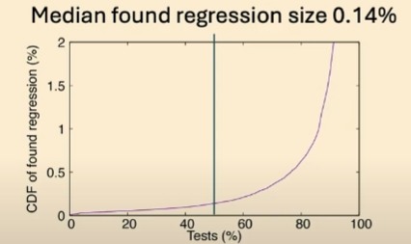
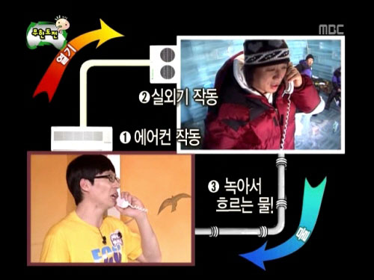
01
Introduction
What is Goal Of ServiceLab?
Problem
작은 성능 저하가 누적된다면?
Mission
0.01% 의 작은 회귀를 감지하여야 함
동일한 컴퓨터 자원의 부족을 해결하여야 함
다양한 서비스와 애플리케이션을 대상으로 성능 저하 테스트를 수행할 수 있어야 함

Slide 8
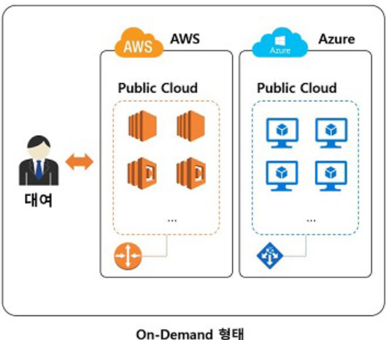
01
Introduction
Solution
Use heterogeneous cloud machines
작은 성능 회귀 감지 가능
병렬 테스트
heterogeneous 채택의 장단점이 존재함
Detect small regressions
오탐률과 디버깅
어떤 모델을 적용하여 회귀를 감지하는가?
Support diverse services
SUT(System Under Test)
실제 프로덕션 서비스와 상호작용의 문제 발생 가능 -> Read only & test database

Slide 9
02
ServiceLab
ServiceLab in the Development Workflow -> 코드 변화 과정
Meta
모든 프로젝트의 코드를 하나의 저장소에 저장하는 방식
procedure
로컬 개발 및 변경
코드 제출 및 피어리뷰
커밋 후 테스트
배포 전 테스트 (RC 테스트)
Gate 사용
새로운 기능이나 코드 경로에 대한 엑세스를 제어하는 구성 매개변수
새로운 코드 배포 시, 초기에는 게이트가 비활성화 상태임
게이트 활성 시, 새로운 코드 경로를 실행 가능함

Slide 10
02
ServiceLab
Setting Up test with ServiceLab -> SUT하기 위한 과정 / 합성 트래픽 ~
Setting시 제공 정보
테스트를 트리거하는 조건
실행 환경 설정
지표 및 실패 조건
프로덕션 트래픽 기록 설정 & 트래픽 재생 속도
테스트 방식
합성 트래픽: 테스트를 위해 인공적으로 생성된 환경
기록 및 재생 트래픽: 프로덕션 시스템에서 실제 사용자 트래픽을 기록한 뒤, 테스트환경에서 재생함
테스트 과정
빌드
할당
실행
분석

Slide 11
03
Taming Performance Variance
Machine Factor Impacting Performance
머신 성능에 영향을 미치는 주요 요인
ANOVA method
데이터셋
RTP(Release to Production) 데이터셋: Executing CPU or memory benchmark records
ServiceLab 데이터셋: Testing a real production app
Servertype, CPU architecture, datacenter regions, Kernel version, disable CPU turbo ..
87% of the variance

Slide 12
03
Taming Performance Variance
Statistical Methods
각 서비스에 최적의 모델을 채택하는 적응형 시스템을 도입
다양한 Statistical test methods 사용
Student’s t-test
Permutation test
Confidence interval test
데이터 전처리 방법
제곱근 변환
이상치 탐지

Slide 13
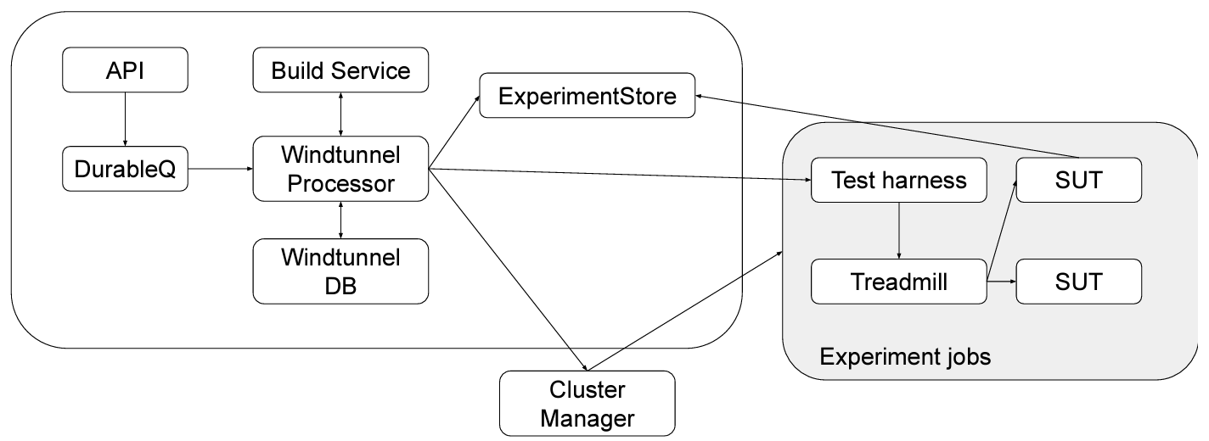
04
ServiceLab Design
ServiceLab 설계(1/2)
실험 수명 주기
단계: 대기 -> 빌드 -> 할당 -> 실행 -> 분석
트래픽 기록 및 재생
Thrift RPC 프로토콜
트래픽 기록
Threadmill: 오픈소스 부하 테스트 도구
트래픽 재생

Slide 14
04
ServiceLab Design
ServiceLab 설계(2/2)
서비스 종속성 관리
독립적 테스트 환경 구성
프로덕션 하위 서비스 호출 허용
모의 인터페이스 사용

Slide 15
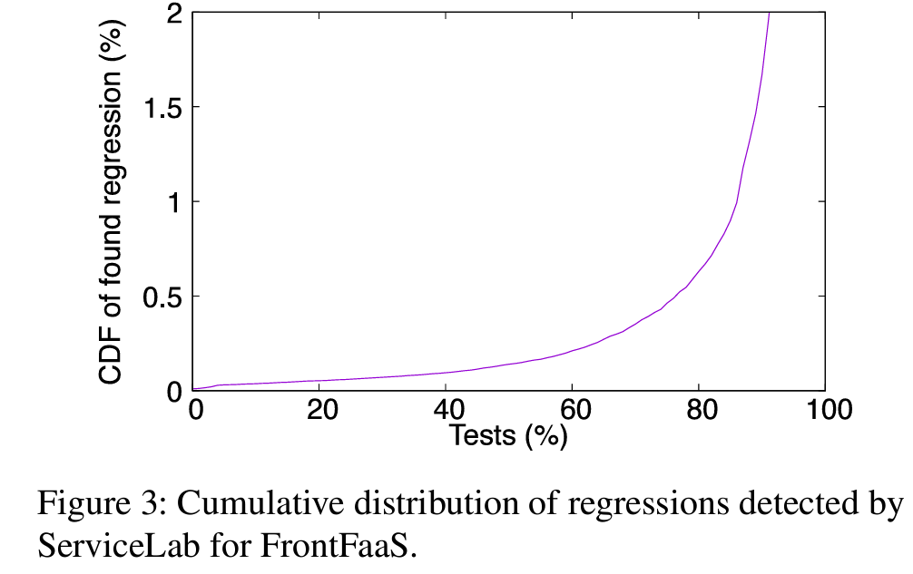
05
Production Experience
Testing FrontFaaS
FrontFaaS
5년 이상 프로덕션 환경에서 운영
회귀 임계값: 0.01%, 실험당 25회 시도
매달 10만 건 이상의 변경 중 23% 테스트 수행
회귀 통계
5,560건의 변경에서 회귀 신호 감지 (0.3%)
참 회귀: 57%, 거짓 회귀: 15%, 미분류: 28%
오탐률: 약 21%

Slide 16
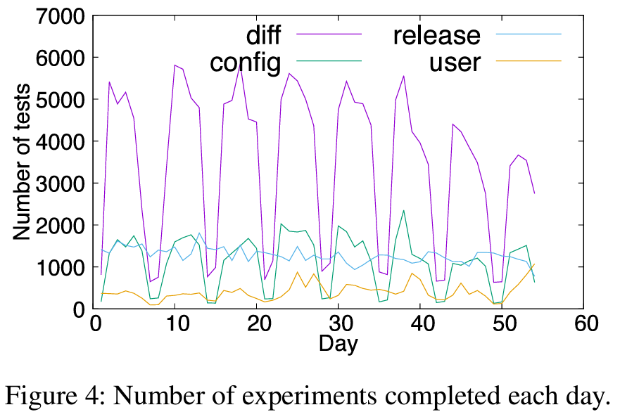
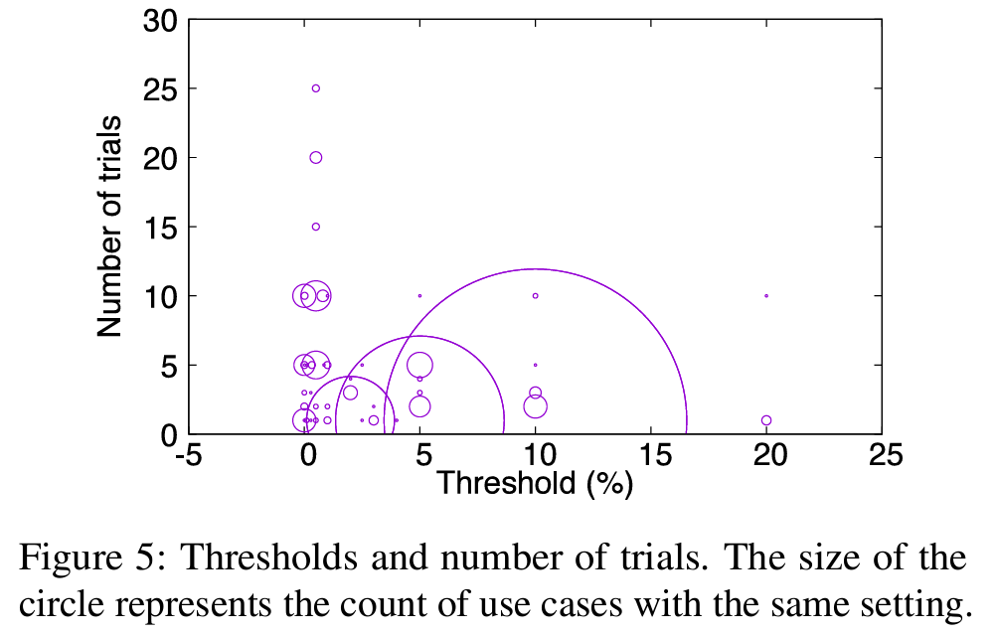
05
Production Experience
Testing Other Services
테스트 개요
483개 서비스 테스트
코드 변경, 설정 변경, 서비스 릴리스 시 자동 테스트 수행
주요 서비스: 1% 미만의 임계값 사용
테스트 결과
54일 동안 15,058건의 코드 변경 중 18.5%에서 회귀 신호 발생
총 2,714개의 메트릭이 유의미한 회귀로 간주됨
80%의 회귀 메트릭이 2% 미만의 임계값을 사용
참 회귀 및 거짓 회귀 예시
참 회귀: XFinder의 CPU 성능 회귀 감지, Ranker의 메모리 사용 증가 감지
거짓 회귀: 하위 서비스의 로드 불균형으로 인한 거짓 회귀

Slide 17
05
Production Experience
False Positive in A/A Experiments
A/A 실험 개요
주기적 A/A 실험으로 유의미한 차이를 감지할 확률 측정
2개월 동안 6,783개의 메트릭 분석
정리
서비스 및 테스트 환경의 변동성 존재
A/A 실험 결과를 활용하여 각 서비스에 최적화된 통계 모델 선택의 중요성 강조

Slide 18
05
Production Experience
Key Takeaways
Dedicated Machine Pool의 한계
종속 서비스 호출 허용
서비스별 맞춤형 설정
다양한 서비스에 맞게 유연한 설정과 최적화된 테스트 방법이 필요하며, 서비스별 최적화로 더 넓은 테스트 지원이 가능함.

Slide 19
06
Conclusion
결론
ServiceLab의 성과
다양한 애플리케이션에서 작은 성능 저하를 성공적으로 탐지
유사한 머신 선택과 서비스별 통계 모델 적용을 통해 정확한 성능 테스트 수행
운영 결과
7년 동안 다수의 성능 저하를 사전에 감지하고 방지
초대형 환경에서 안정적인 시스템 성능 유지에 기여
향후 방향
머신 학습 모델과 같은 다양한 워크로드에 대한 최적화 강화
클라우드 환경에서 더욱 효과적인 자원 관리 지원

Slide 20
Thank you for your attention

